Slide 1
MINERAÇÃO DE DADOS · CRISP-DM
Onde o faturamento vai crescer?
Previsão do crescimento do comércio varejista e dos serviços por estado, com dados oficiais do IBGE e do Banco Central
Integrantes: adicionar os nomes
Notes:
Apresentar o grupo e o tema: usar dados oficiais para antecipar em quais estados o varejo e os serviços devem crescer nos próximos meses.

Slide 2
1
O problema
Em quais estados o faturamento do varejo e dos serviços deve crescer acima da inflação nos próximos 3 meses?
2
setores
comércio varejista e serviços
27
estados
mais o Brasil como referência
Dar previsibilidade para apoiar decisões de investimento: onde abrir ou expandir um negócio, conceder crédito ou reforçar estoque.
Resultado esperado: um ranking de estados e setores com maior chance de crescer.
3
meses
à frente: o horizonte da previsão
2
Notes:
Quem vai investir, abrir ou expandir um negócio precisa saber onde a demanda está crescendo. A nossa pergunta é: em quais estados o faturamento do varejo e dos serviços deve crescer acima da inflação nos próximos 3 meses. O resultado final é um ranking que serve de sugestão de investimento.

Slide 3
2
Bases utilizadas
Base | Fonte | O que mede | Recorte (mensal) | Período | Linhas
Faturamento do varejo | IBGE · PMC, tabela 8880 | receita nominal (2022 = 100) | 27 UFs + Brasil | jan/2012 a jun/2026 | 4.872
Faturamento dos serviços | IBGE · PMS, tabela 5906 | receita nominal (2022 = 100) | 27 UFs + Brasil | jan/2012 a jul/2026 | 4.900
Inflação (IPCA) | IBGE · tabela 1737 | índice de preços (dez/1993 = 100) | Brasil | jan/2012 a ago/2026 | 176
Dólar | Banco Central · SGS 3698 | R$ por US$, média do mês | Brasil | jan/2012 a ago/2026 | 176
Selic | Banco Central · SGS 4189 | juros básicos, % ao ano | Brasil | jan/2012 a set/2026* | 177
* setembro de 2026 ainda em andamento; fica fora do dataset final.
3
Notes:
São cinco bases oficiais, todas mensais e acessadas por APIs públicas. Do IBGE vêm o faturamento do varejo e dos serviços para cada estado e o IPCA, a inflação oficial. Do Banco Central vêm o dólar e a Selic, que ajudam a explicar o consumo. Os gráficos mostram essas três séries da economia: o dólar subiu muito desde 2012, a Selic está alta de novo e a inflação voltou para perto de 4% a 5% ao ano.

Slide 4
3
Tratamentos feitos nos dados
1
2
3
4
5
Baixar
Organizar
Limpar
Juntar
Formatar
5 consultas às APIs do IBGE e do Banco Central
o JSON vira tabela: uma linha por estado e mês
símbolos do IBGE (X, .., ...) descartados; texto vira número
IPCA, dólar e Selic unidos ao mês de cada linha
“São Paulo” vira SP e “202504” vira ano 2025, mês 4
Antes: como a API devolve
Depois: dataset final (CSV)
Localidade | Período | Valor
São Paulo | 202504 | 118.53521
setor | uf | ano | mes | indice_receita | ipca | dolar | selic
COMERCIO_VAREJISTA | SP | 2025 | 4 | 118,53521 | 7276,54 | 5,7837 | 14,15
Resultado: 9.772 linhas — 2 setores × 27 estados + Brasil, de jan/2012 a jul/2026, sem meses faltando.
4
Notes:
Os dados chegam em formatos diferentes: o IBGE manda um JSON aninhado e o Banco Central, uma lista de datas. Organizamos tudo em linhas, descartamos símbolos que não são números, juntamos inflação, dólar e Selic pelo mês e padronizamos os nomes. A planilha de dados brutos mostra o antes; o CSV, o depois.

Slide 5
4
O IBGE não divulga o faturamento em reais
Crescer de verdade = descontar a inflação
Exemplo: varejo do Paraná, junho de 2026
Varejo do Paraná, 2025 contra 2022
121,5
+18,8%
−
+14,6%
=
+3,7%
faturamento (nominal)
inflação (IPCA)
crescimento real
O IBGE publica um índice: a média mensal de 2022 vale 100.
121,5 = o varejo faturou 21,5% a mais que num mês médio de 2022.
Por isso comparamos quanto cada estado cresce (%), e não o tamanho em reais.
Conta exata: 1,188 ÷ 1,146 − 1 = 3,7%
Por que isso importa
Crescer 5% num ano de inflação de 5% é ficar parado.
Por isso o modelo vai prever crescimento acima da inflação.
5
Notes:
O IBGE não publica quanto cada setor faturou em reais; publica um índice. A média mensal de 2022 vale 100. Exemplo: o varejo do Paraná marcou 121,5 em junho de 2026, ou seja, faturou 21,5% a mais que num mês médio de 2022. Por isso comparamos crescimento em porcentagem, não tamanho. E descontamos a inflação: de 2022 a 2025 o varejo do Paraná subiu 18,8%, mas 14,6% foi inflação; o crescimento real foi de 3,7%.

Slide 6
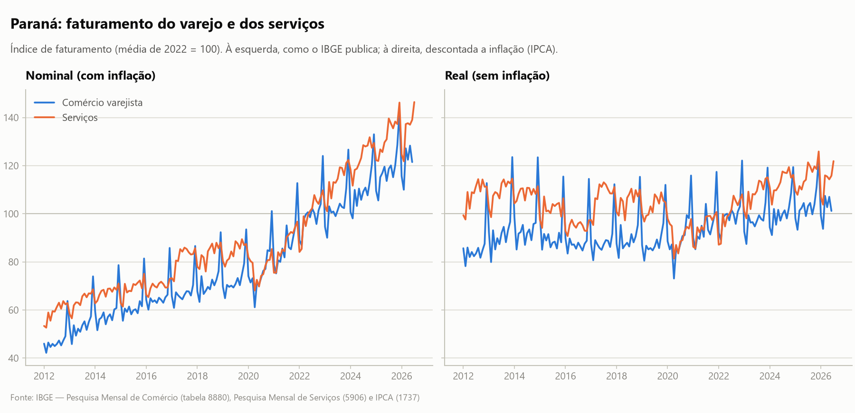
5
Paraná: faturamento ao longo do tempo
+2,7%
varejo em 2025, acima da inflação
+2,1%
serviços em 2025, acima da inflação
+15,8%
serviços, 2022–2025, sem inflação
Leitura: com a inflação, os dois setores parecem subir muito (varejo +18,8% e serviços +32,6% de 2022 a 2025). Sem a inflação, o varejo cresceu 3,7% e os serviços, 15,8%.
6
Notes:
À esquerda, o índice como o IBGE publica: os dois setores sobem quase sempre e o varejo tem picos todo Natal. À direita, sem a inflação, dá para ver o crescimento real: de 2022 a 2025 os serviços cresceram 15,8% e o varejo, 3,7%. Em 2025 o varejo cresceu 2,7% e os serviços, 2,1%, acima da inflação.

Slide 7
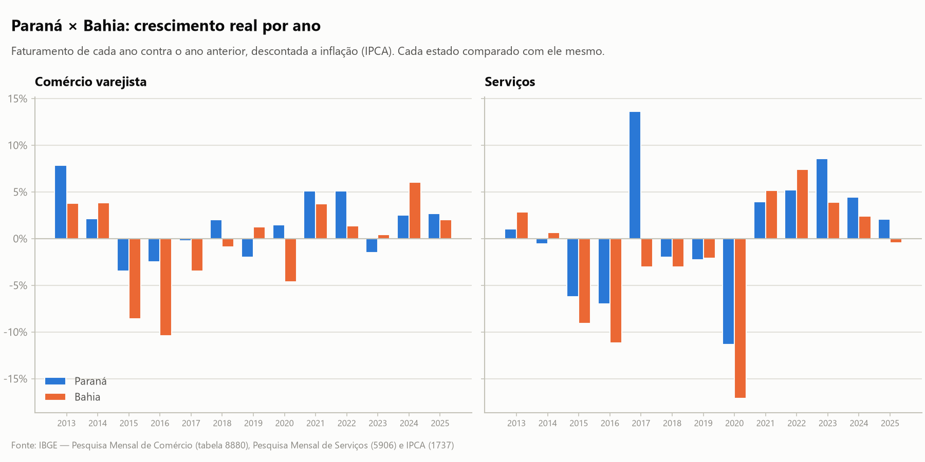
6
Paraná × Bahia: quem cresce mais?
2025 contra 2024
PR
BA
Varejo
+2,7%
+2,0%
Serviços
+2,1%
−0,4%
1º semestre de 2026
PR
BA
Varejo
+2,1%
+2,7%
Serviços
+0,9%
+5,3%
De 2012 a 2025
PR
BA
Varejo
+20,2%
−6,9%
Serviços
+7,0%
−23,7%
Leitura: no longo prazo o Paraná cresceu bem mais que a Bahia, mas em 2026 a Bahia acelerou. Antecipar essas mudanças de ritmo é o papel do modelo. Todos os números já descontam a inflação.
7
Notes:
Como cada estado é comparado com ele mesmo, dá para comparar o ritmo de crescimento. Em 2025 o Paraná cresceu mais nos dois setores. No primeiro semestre de 2026 a Bahia acelerou, principalmente nos serviços (+5,3% contra +0,9%). No longo prazo, de 2012 a 2025, o varejo do Paraná cresceu 20,2% acima da inflação e o da Bahia caiu 6,9%. Antecipar essas mudanças de ritmo é o papel do modelo.

Slide 8
7
CRISP-DM: como estamos
1
Entendimento do negócio
2
Entendimento dos dados
3
Preparação dos dados
Feito
Em andamento
Em andamento
Pergunta definida: crescimento acima da inflação por setor e estado.
Fontes escolhidas, dados coletados, planilha bruta e gráficos.
Dataset integrado pronto; faltam descontar a inflação e criar atributos.
4
Modelagem
5
Avaliação
6
Implantação
Próximo
Próximo
Próximo
K-means e Random Forest, comparados com uma regra simples.
Testar em 2024–2026 com precisão, recall e F1.
Disponibilizar gráficos e previsões por uma API.
O CRISP-DM é cíclico: o resultado da avaliação pode levar de volta à preparação dos dados ou ao problema.
8
Notes:
Seguimos as seis fases do CRISP-DM. O problema está definido; coletamos, conferimos e visualizamos os dados; e o dataset integrado está pronto. Agora vamos descontar a inflação e criar as informações que o modelo usa. Depois vêm a modelagem, a avaliação e a disponibilização por API.

Slide 9
8
Como vamos prever: os modelos
K-means
Random Forest
Regra de comparação
Agrupamento
Classificação
Baseline
Junta estados e setores com comportamento parecido: quanto crescem, quanto oscilam e como reagem a crises.
Centenas de árvores de decisão votam: este estado, neste setor, vai crescer acima da inflação em 3 meses?
“Se cresceu nos últimos 3 meses, vai crescer nos próximos 3.” O modelo só vale se acertar mais que isso.
→ grupos de estados com perfil semelhante
→ sim ou não, com a probabilidade
→ o mínimo que o modelo precisa superar
O que o modelo recebe:
variação dos últimos meses
mês do ano
IPCA
Selic
dólar
setor no Brasil
Validação no tempo:
Treino: 2013 a 2022
Validação: 2023
Teste: 2024 a 2026
O modelo aprende com o passado e é testado em anos que não viu, como aconteceria na vida real.
9
Notes:
Esta parte é o plano. O K-means agrupa estados e setores com comportamento parecido. O Random Forest responde sim ou não: este estado, neste setor, vai crescer acima da inflação nos próximos 3 meses? E comparamos com uma regra simples: se cresceu nos últimos 3 meses, cresce nos próximos 3. O modelo só vale se acertar mais que ela. Treinamos com o passado e testamos em anos que o modelo não viu.

Slide 10
9
Como disponibilizar: uma API
IBGE e
Banco Central
dataset.py
coleta e trata
Modelo
gera a previsão
API
Python + FastAPI
Quem usa
sites, planilhas, painéis
Exemplos de endereços (endpoints)
Exemplo de resposta de /ranking
GET
/estados/PR/historico?setor=varejo
[
{"uf": "PE", "crescimento_real": 10.4},
{"uf": "TO", "crescimento_real": 5.7},
{"uf": "DF", "crescimento_real": 5.2},
...
]
histórico do faturamento, com e sem inflação
GET
/ranking?setor=varejo&inicio=2026-01&fim=2026-06
estados ordenados pelo crescimento real
GET
/previsoes?setor=servicos&uf=BA
Valores reais: varejo, 1º semestre de 2026 contra 2025, em %.
chance de crescer acima da inflação em 3 meses
Por que uma API: qualquer sistema consulta os mesmos dados atualizados, e os gráficos são gerados na hora, sob demanda.
10
Notes:
Para entregar o resultado, a ideia é uma API: um endereço na internet que qualquer sistema consulta e recebe os dados prontos. O dataset.py atualiza os dados, o modelo gera as previsões e a API responde com o histórico, o ranking ou a previsão de um estado. É mais fácil de manter que um documento e sempre traz o dado atualizado.

Slide 11
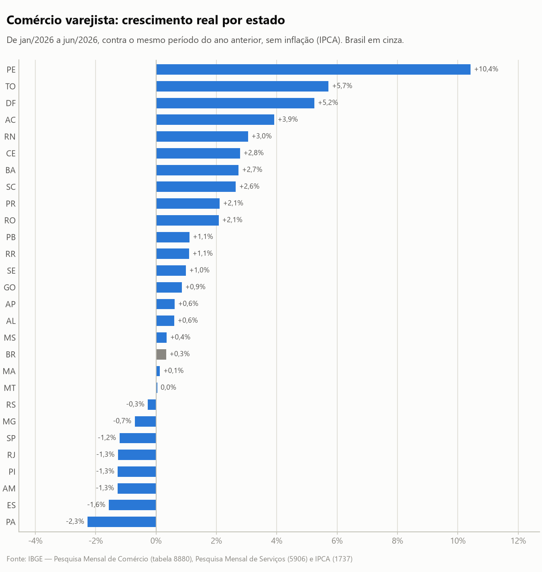
9
Exemplos do que a API pode entregar
GET /estados/PR/historico → histórico do varejo e dos serviços no Paraná
Destaque do 1º semestre de 2026 (varejo, sem inflação)
Pernambuco +10,4%, Tocantins +5,7% e Distrito Federal +5,2% lideram; 19 dos 27 estados cresceram.
GET /ranking?setor=varejo&inicio=2026-01&fim=2026-06
→ crescimento real por estado no período
11
Notes:
Dois exemplos gerados com Python (matplotlib) a partir dos mesmos dados que a API serviria. À esquerda, o histórico do Paraná, que seria a resposta de /estados/PR/historico. À direita, o ranking do varejo no primeiro semestre de 2026: Pernambuco, Tocantins e Distrito Federal lideram, e 19 dos 27 estados cresceram acima da inflação.

Slide 12
10
Desafios que vamos enfrentar
Dados
Escolha do modelo
Disponibilização
limpeza, transformação e balanceamento
o que usar e como validar
levar o conhecimento a quem decide
Formatos diferentes: JSON do IBGE, lista do Banco Central e símbolos no lugar de números
Poucos dados por série: cerca de 160 meses para cada estado e setor
O IBGE publica com cerca de 1,5 mês de atraso: atualizar dados e modelo todo mês
Inflação e Natal distorcem: descontar o IPCA e comparar com o mesmo mês do ano anterior
Séries no tempo: treinar só com o passado, sem “vazar” o futuro
Mostrar a previsão como probabilidade, não como certeza
Pandemia (2020–2021) fora do padrão: testar o modelo com e sem esse período
No K-means, escolher o número de grupos; no Random Forest, ajustar os parâmetros
Manter a API no ar e re-treinar quando a economia mudar
Balanceamento muda com o tempo: 8% de casos de alta em 2016 e 85% em 2024; usar pesos e F1
O modelo precisa acertar mais que a regra simples para valer a pena
Deixar claras as limitações: índice (não R$) e empresas com 20+ pessoas
Cada desafio já tem uma estratégia prevista nas próximas fases do CRISP-DM: preparação, modelagem, avaliação e implantação.
12
Notes:
Três grupos de desafios. Nos dados: formatos diferentes, inflação e Natal distorcendo a comparação, a pandemia fora do padrão e classes desbalanceadas no alvo. Na escolha do modelo: poucos meses por estado, o cuidado de não usar o futuro para treinar e a obrigação de superar a regra simples. Na disponibilização: atualizar tudo todo mês, comunicar a previsão como probabilidade e deixar claras as limitações.

